Slide 1
Atlassian JIRA CI/CD 제안서
2021.03

Slide 2
1. 오픈소스컨설팅 소개

Slide 3
Company Profile
Partners
회사명
㈜오픈소스컨설팅
설립일
2012년 3월 13일
대표이사
장용훈
직원수
61명
Customers
위치
서울시 강남구 삼성동 (테헤란로 83길 32)
사업영역
Cloud & Collaboration
Playce 솔루션
오픈소스 패키징 & 서비스
Public & Private Cloud
Atlassian – DevOps, ALM

Slide 4
오픈소스컨설팅 : Migration 전문기업
Cloud Migration
Culture Migration
Private Cloud Migration
Public Cloud Migration
리모트 교육 /
기술지원 체계 강화
Culture Migration
자사제품 집중
UtoL, UtoC 프로젝트
Playce Openstack (Community Openstack)
Atlassian, Add-on
Biz Area
Public Cloud간 전환
ITSM, DevOps
Playce Kube (Community K8S)
Playce RoRo
Agile / SAFe
Target Market
Private - 기상청, LH 사례 기반 중소규모공공(공사/공단) 시장 Direct 개척
Migration - 금융시장 중심의 U2L/U2C Migration 시장 확대 베스핀/SKCC 등의 MSP/CSP사업자와의 Migration 시장 공략
대기업/ 온라인 사업 기반 고객 확대 - 코로나 등으로 인한 협업 및 원격 근무 확산
Cloud Migration 기업 Cross-Selling 및 Community 대상 타겟 마케팅
교육 Reselling Partnership 확대( 베스핀글로벌, 메가존, 리스케일, 지멘스)
Solution
Playce RoRo – 클라우드 마이그레션 자동화 도구
Playce WASup – 가볍고 빠른 Tomcat Management 도구
Playce Cloud – 커뮤니티 오픈스택/ 쿠버네티스 기반 Iaas /PaaS 솔루션
Atlassian – Jira, Confluence 등 Global No.1 협업 도구 (Platinum Partner)
Flexible User License for Jira/Confluence (자사개발 Add-on)
iObeya – 온라인 협업을 위한 가장 직관적인 Visual 협업 도구 (국내 최초 파트너)
열린기술공방 – Migration, Private 관련 기술이전 Lab 실 운영
마이그레이션 PoC, 클라우드 관련 교육 진행
Scaled Agile Framework (SAFe) – 엔터프라이즈 애자일 방법론 (Bronze Partner)
DevOps Simulation – Agile/DevOps 문화 체험을 위한 교육프로그램 (국내유일파트너)
열린기술공방 – Agile 기초 및 국제공인 자격과정, 협업도구 사용 교육 및 Webinar
CSF
공공 인증 확보
Product → Process → Partner
CNS 및 CSP 파트너십
Community 협업 – CNCF, Scouter
리모트 교육의 효과성(현실성) 강화
DT의 완성은 Culture Migration 인식 확산
Agile Community 참여/ 연계
Add-on 해외 레퍼런스 확보
Tools
방법론, PoC 및 Training. CSF(Critical Success Factors)

Slide 5
조직 구성
구성원의 70%이상이 오픈소스, 클라우드, 애자일 분야 기술 인력으로 구성
Organization
CEO
Tech/R&D 67%
Business Owner
CTO
CSO
CFO
Agile/SAFe Coach 6%
Program
Agile Team
Shared Service
Sales/Marketing 13%
Program
Team
Playce Dev. Team
Migration Team
Private Cloud Team
Customer Culture Team
Finance
Management/Admin 9%
PM,
RTE
클라우드 솔루션 (Playce) 개발,
Atlassian App
Public Cloud,
U2L/U2C
IaaS/PaaS,
오픈스택,
쿠버네티스
Atlassian,
DevOps, ITSM Scaled Agile
HR
Finance 6%
Sales Admin

Slide 6
Our Capabilities
뛰어난 기술 전문성
유연한 조직 문화
공유 가치를 실현
대표이사 및 핵심 임원이 20년 이상의 업력을 보유
구성원의 70% 이상이 오픈소스, 클라우드 분야 기술 인력으로 구성
애자일한 조직 문화와 협업 환경을 사내에 조성
고객 및 시장의 요구사항을 제품에 빠르게 반영하는 Time to market 전략 실행
자체 개발 제품을 오픈소스 기반으로 모두 공개
오픈소스 생태계 발전을 위해 커뮤니티에 지속적인 지원과 기부 실천

Slide 7
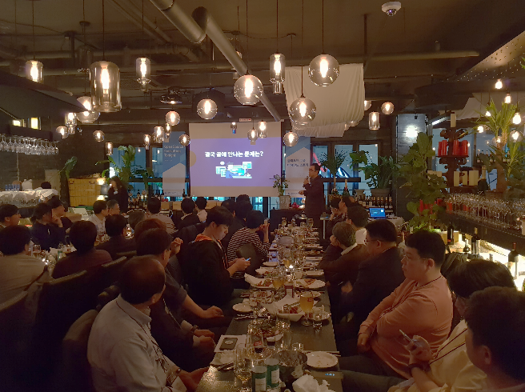
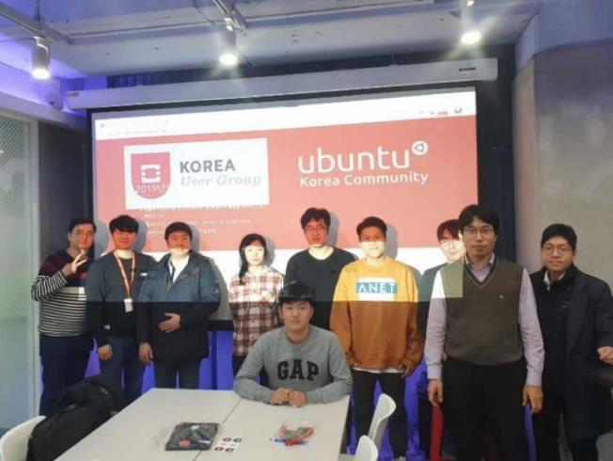
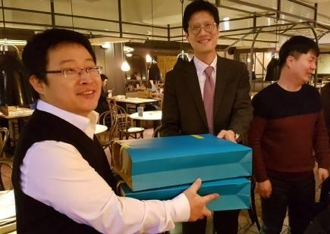
Community Activities
Atlassian User Group Seoul 후원사
Cloud Native Computing Foundation
Silver 회원사
OpenStack Korea User Group 운영진
Scouter APM 한국 사용자 커뮤니티 기부

Slide 8
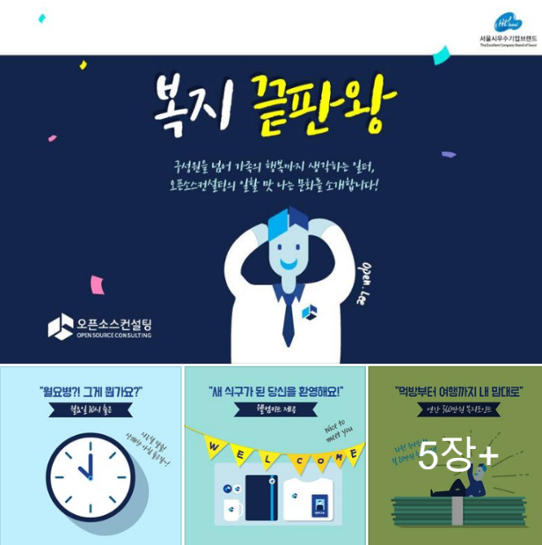
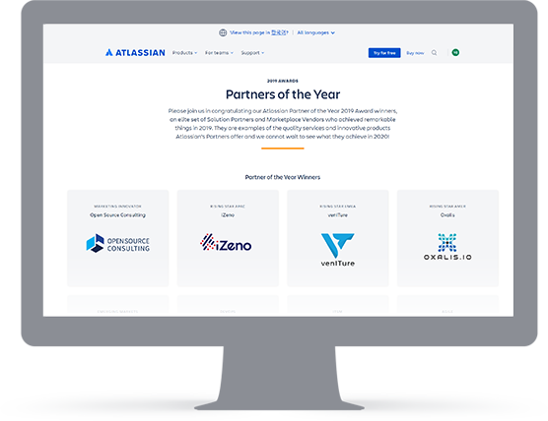
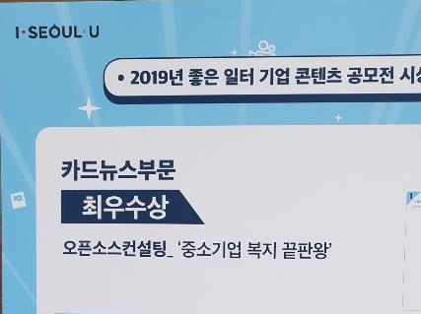
Award
‘Atlassian Partner of the Year’
글로벌 No.1 Marketing Innovator 선정
‘좋은 일터 콘텐츠 공모전’
카드뉴스 부문 최우수상 수상
(서울산업진흥원 주관)

Slide 9
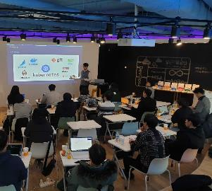
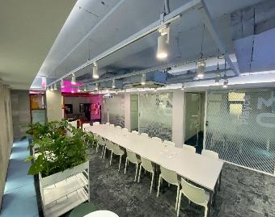
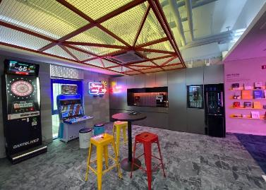
Business
실제 업무 시스템을 샘플링하여 PoC 진행
1:1 전문가 코칭 서비스 제공
오픈된 공간, 자유로운 공간에서 협업
Migration
MSA/DevOps
Open Source
OS, 미들웨어 전환 방법 가이드
U2L 방법론 및 미들웨어 교육
클라우드 마이그레이션 PoC
Kubernetes 기본 구축 및 환경 구성 교육
MSA 개발 방법론 이해 및 초기 프로젝트 구성 방법 가이드
DevOps를 위한 CI/CD 기본 환경 구축 가이드
오픈소스 도입 방법 및 기술 가이드
오픈소스 전환 및 관리 방법에 대한 노하우 전수
Atlassian
Agile Culture
Jira/Confluence를 활용한 프로젝트 스프린트 및 스크럼
Atlassian 솔루션 설치 및 Trouble 슈팅
Scrum / Kanban 기반의 애자일 실습과정
전문 Agile 코치 양성 과정
DevOps 문화체험 Simulation

Slide 10
History
2020
2019
2018
2017
Present
한화생명 U2L 전환 사업 수행
기상청 프라이빗 클라우드 구축 (COMIS-5)
Scaled Agile Inc. 한국 공식 파트너십 체결
iObeya 한국 공식 파트너십 체결
CNCF(Cloud Native Computing Foundation) Silver 회원사 가입
미래에셋생명 ITSM 시스템 구축
Atlassian Partner of the Year : Marketing Innovator 수상
Playce WAS^{up} GS인증 획득
현대일렉트릭 하이브리드 클라우드 구축
Atlassian Marketplace App 론칭
열린기술공방 개소
중랑구 스마트시티 플랫폼 구축 사업자 선정
신한DS 오픈소스/클라우드 전략 파트너십 체결
Elastic(ELK) 비즈니스 파트너십 체결
OSBC 전략적 파트너십 체결
SK 텔레콤 IoT 플랫폼 사업자
삼성카드 U2L 마이그레이션
아식스 코리아 AS400 to AWS 마이그레이션
AWS Reseller 파트너십 체결
2012
2013
2014
2015
2016
㈜오픈소스컨설팅 설립
삼성전자 오픈소스 비즈니스 파트너십 체결
삼성전자 프로젝트 기술지원(Technical Architect) 사업자 선정
동부정보기술 비즈니스 파트너십 체결
한국 레드햇 파트너십 체결
코오롱베니트 오픈소스 비즈니스 파트너십 체결
한국 레드햇 가상화(클라우드) 파트너십 체결
Zabbix 한국 파트너십 체결
AWS 공식 컨설팅 파트너십 체결
한국 HP 공식 파트너십 체결
한국 IBM T2 파트너십 체결
자사 기업 부설 연구소 설립
IBM 클라우드(SoftLayer) 파트너십 체결
미래부 개방형 OS 개발 도입 전략 TF 멤버
행정안전부 클라우드 개발형 플랫폼 도입 TF
삼성전자 표준 플랫폼 구축 파트너십 체결
현대중공업 비즈니스 파트너십 체결
Atlassian 한국 공식 파트너 협약
사법부 클라우드 구축을 위한 연구용역 계약
현대중공업 Smart Ship(IoT) 솔루션 구축 계약
Atlassian 한국 교육프로그램 (AATPP) 파트너 체결
LH공사 오픈스택 프라이빗 클라우드 구축
르노삼성자동차 AWS 기반 클라우드 이관 구축
서울시 기업용 APM 솔루션 스카우터엑스 공급

Slide 11
Customers
Enterprise
Finance
Governance

Slide 12
2. 서비스 구축 사례

Slide 13
Atlassian 구축 사례 (1/2)
우아한형제들, Coupang 등 국내 e-commerce 분야에서 다양한 경험을 보유하고 있습니다.
일부조직에서 사용하던 Jira, Confluence를 전사 조직으로 확대 운영 지원 : 효과적인 사용 예시 및 Add-on 제안 / 도입
Upgrade 및 Migration 지원
처리 속도 향상 등을 위한 Health Check 및 대응방안 제시
유용한 Add-ons에 대한 제안 및 담당자 교육
다양한 조직에서 전체적으로 Jira, Confluence 활용
전사 활용 중 나타났던 문제 해결 희망
효과적인 운영을 위한 가이드 제시 및 불필요한 부분 Cleaning
업무에 지장 없는 적기 Upgrade 및 Migration 지원
전사적 이해도 향상을 위한 Jira/Confluence 교육
고객지원 프로세스 향상을 위한 Service Desk 도입 검토

Slide 14
Atlassian 구축 사례 (2/2)
오픈소스컨설팅은 삼성전자 사례와 같이 안정적이고 지속적인 컨설팅 및 기술지원을 진행 하고 있습니다.
도입 | 정착 | 심화
Pain-point 도출
업그레이드
업그레이드
업그레이드
Data Center 업그레이드
업그레이드
관리자교육
관리자교육
Health Check
Health Check
관리자교육
개선방안적용
사용자교육
사용성검토
개선방안적용
Add-on개발교육
사용성검토
Data Cleaning
사용성검토
사용자교육
Agile 교육
24hours/7days 기술지원
초기 도입 전 Pain-point를 파악하여, 개선안 도출 후 실사용 가능하도록 적용을 지원합니다.
단계별로 사용자교육과 관리자(Admin)교육을 주기적으로 실시하여 전사적 Tool 이해도를 향상 시킵니다.
매년 현재 운영중인 사항에 대한 사용성 검토 및 시스템 Health Check를 통해 개선 방향을 도출 하고 적용합니다.
정기적인 Upgrade 및 서버 이전 등 고객 상황에 따른 적기 Migration 지원을 통해 보안취약점을 개선하고 시스템 가용성을 향상 시킵니다.
효과적인 제품 사용을 위해 내부에서 필요한 Add-on을 자체 개발하실 수 있도록 개발 교육을 진행 합니다.
Heath Check를 통해 데이터양 / 속도 등을 종합적으로 판단하여 HA 구성 필요성을 검토합니다.
HA 구성이 필요하다고 판단 된 경우 Data Center로의 업그레이드작업을 수행합니다. (이중화 구성 가능)
Data Center의 효율적인 운영을 위한 각종 방안을 제시해 드리고, 그에 맞추어 기술지원을 수행합니다.
2년간의 사용현황을 토대로 좀 더 유용하게 사용할 수 있는 사용 방안을 제시 합니다. (Agile, DevOps 등)

Slide 15
3. Atlassian JIRA CI/CD 솔루션 제안

Slide 16
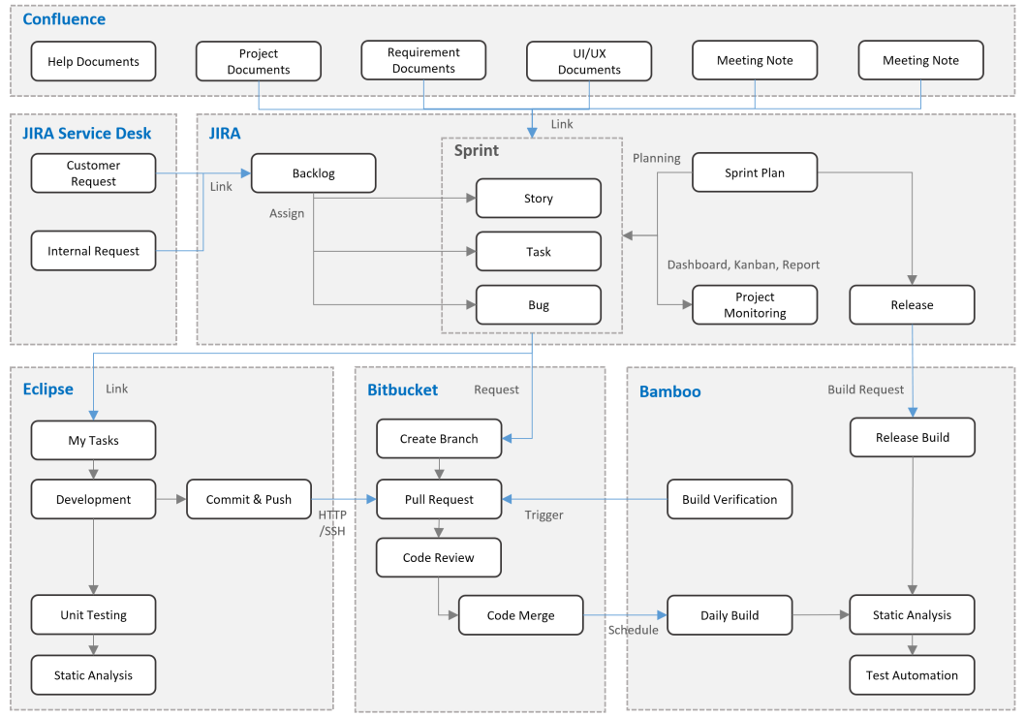
자사제품의 경쟁 업체 대비 특장점
Atlassian 솔루션을 활용하여 고객의 DevOps, ITSM을 통한 SR 시스템 구성, 배포 관리 프로세스에 적용될 수 있는 제품을 제공합니다.
Atlassian SR프로세스
솔루션
SR관리 | Atlassian JIRA
지식관리 | Atlassian Confluence
형상관리 | BitBucket/Git
빌드/배포관리 | Jenkins/Bamboo
다양한 고객사(삼성전자 무선사업부 포함)에서 SR처리/빌드/배포의 기반 솔루션으로 아틀라시안의 제품을 활용함
Jenkins, Git 등의 오픈소스 기반 ALM을 솔루션을 활용하여 디플로이 관리와 연동하는 방법도 고려함
배포 자동화에 대한 두려움 극복을 위한 자동화 도구 제공

Slide 17
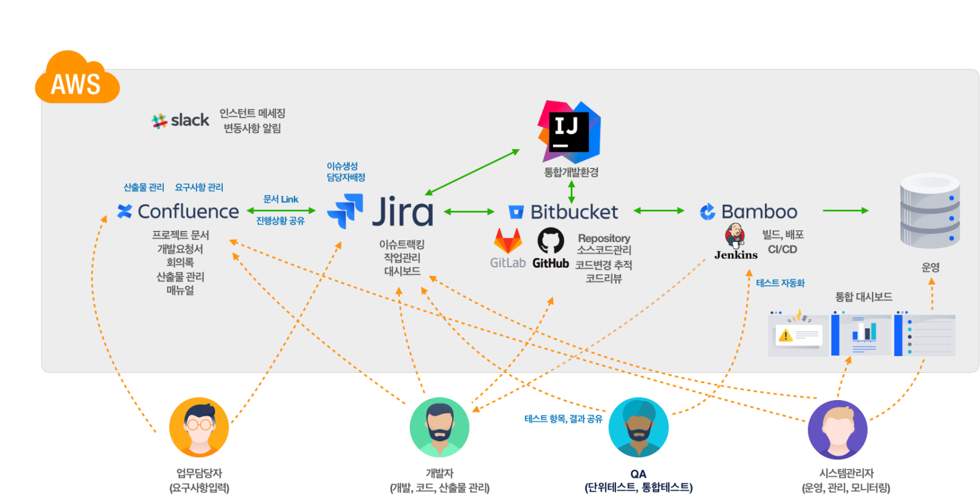
Atlassian 제품 기능 및 연계 방안 제시 (1/2)
Jira, Confluence, Bitbucket, Bamboo 등 다양한 환경을 통합하여 운영

Slide 18
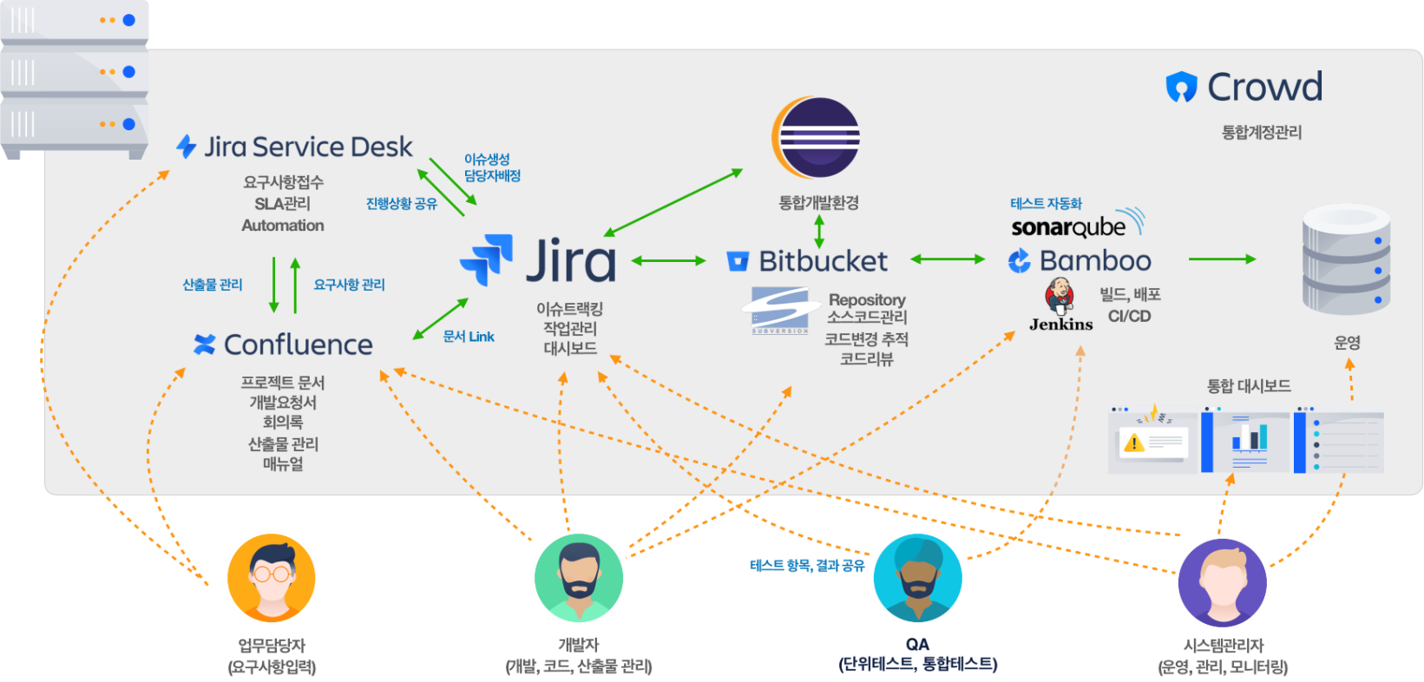
Atlassian 제품 기능 및 연계 방안 제시 (2/2)
Jira, Confluence, Bitbucket, Bamboo 등으로 통합구성, 기존 레거시 시스템과 연관성을 고려하여 전사 통합 구축

Slide 19
3.1
Jira software
3.2
Confluence
3.3
Bitbucket
3.4
Bamboo

Slide 20
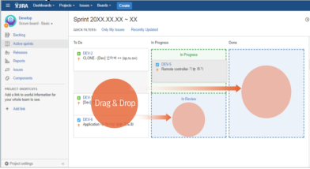
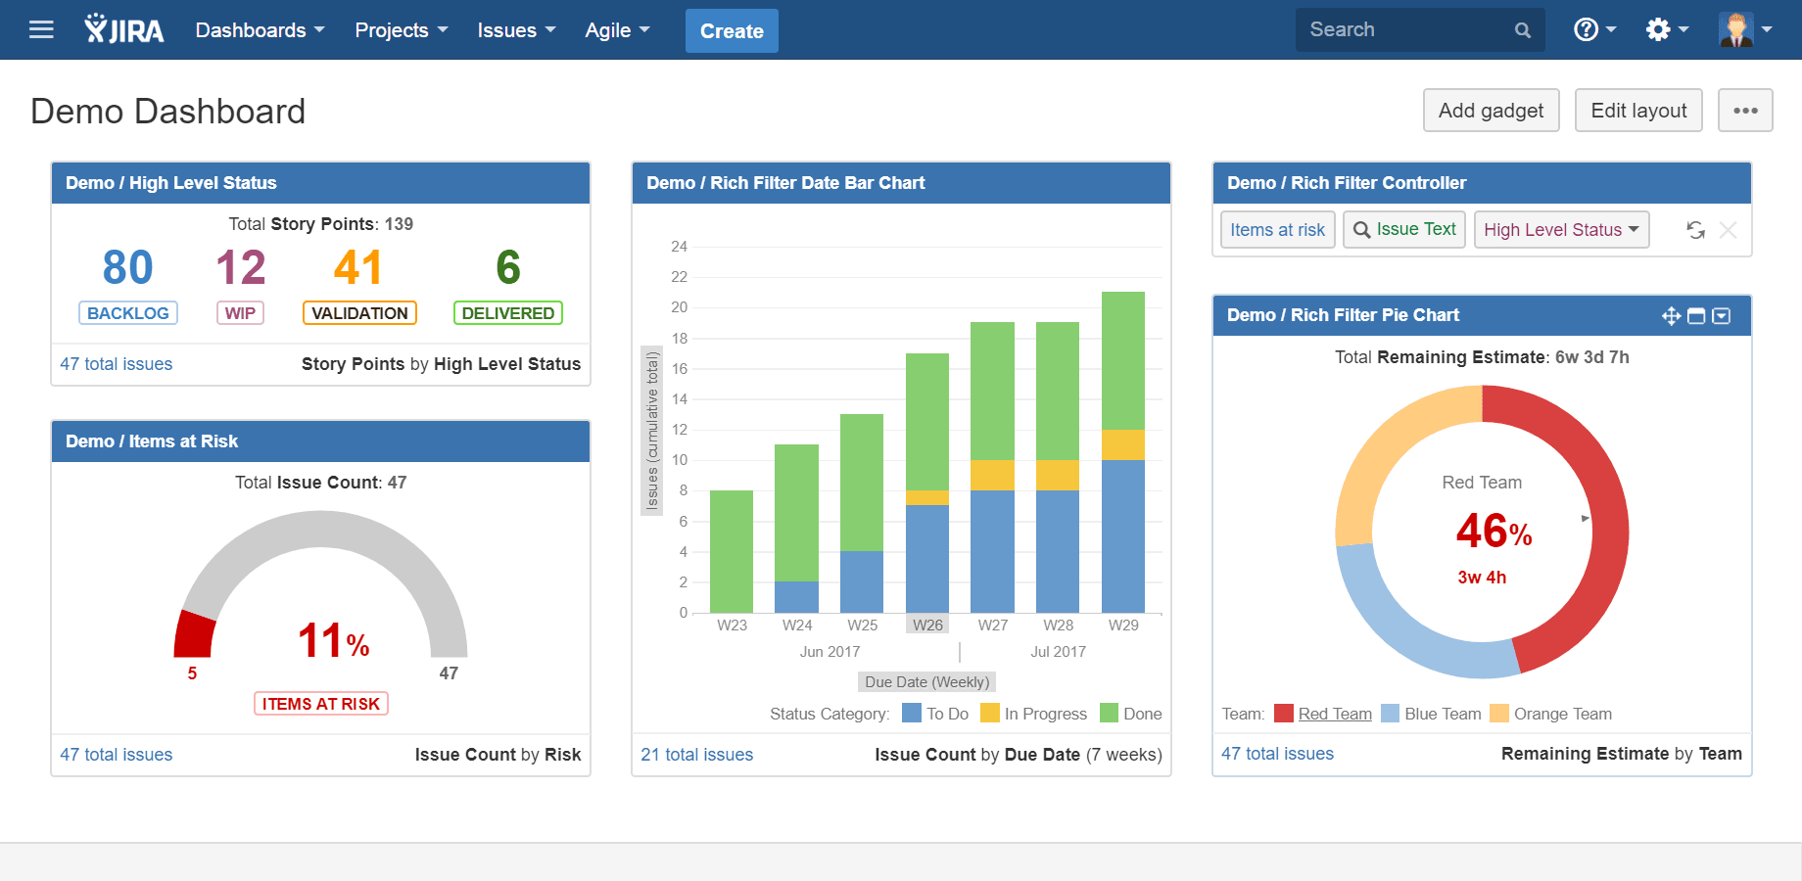
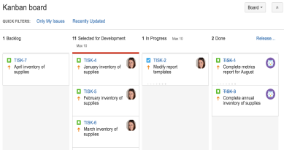
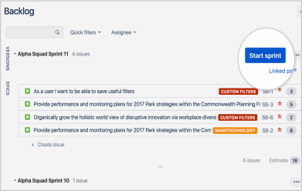
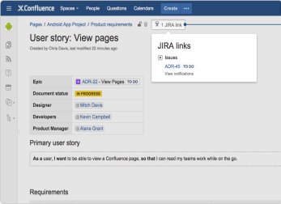
Jira 주요기능 요약 및 상세
AGILE 기반 프로젝트 관리도구 : Jira Software
Jira 소프트웨어를 활용하여, 이슈를 생성하고, 추적하며, 칸반보드 등을 통해 편리하게 현황을 공유하고 협업할 수 있습니다.
칸반보드
업무 진행상황을
편리하게 확인, 공유 하여, 생산성 증대
다양한 보고서
원하는 보고서를
쉽고 빠르게 생성, 공유, 활용가능
Agile 업무
Scrum, Sprint등 Agile 방식의 업무를 구현하고 실행하는데 최적화
연동
컨플루언스와 연동하여 협업을 강화

Slide 21
Jira 주요기능 요약 및 상세
Jira 프로젝트 관리 방안
Project Lead
Administrator
Project
Issue Type
User & Role
Developer
Field
Permissions
Jira User
Screen
Notification
Project Permissions
Workflow
Issue Permissions
Voters & watchers Permissions
ETC (Comments, Attachment)

Slide 22
Jira 주요기능 요약 및 상세
Jira Service Request 처리 방안
사용자
프로젝트 관리자
담당자
이슈 생성 (업무 요청)
이슈 접수
담당자 접수
담당자 진행
이슈 완료
담당자 배정
하위 작업 생성
담당자 처리 완료
요청자로부터 SR이 접수되면 확인 후 해당 이슈를 담당자에게 배정합니다. 담당자는 접수 내용을 확인 하여 각 프로세스에 맞춰 업무를 진행하며, 결재 기능을 추가하여 프로세스 별 단계 진행이 가능합니다. 개발 건이 필요한 항목인 경우 Bitbucket, Bamboo와 연계하여 별도 프로세스 진행이 가능합니다.

Slide 23
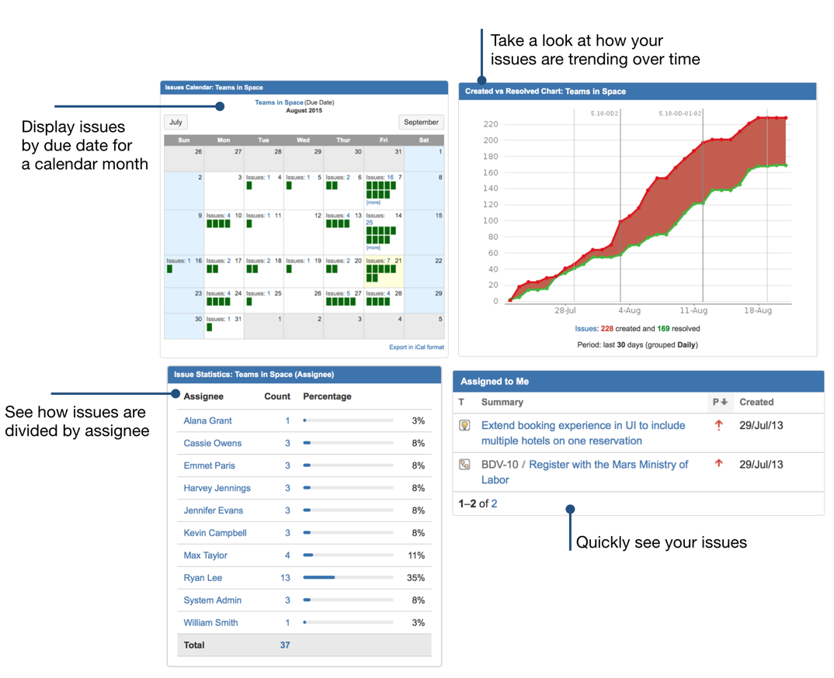
Jira 주요기능 요약 및 상세
업무 및 현황을 한눈에 파악 할 수 있는 대시보드 구성 방안
생성 된 이슈와 해결 된 이슈를
한 눈에 확인이 가능한 그래프
Add-On을 활용하여
이슈에 대한 Due Date 확인
각 팀 별 Issue 할당 수 및
업무 진척도 표시
※ 각 팀/개인 별 Dashboard 생성이 가능하며, 각 목적에 맞는 Gadget을 활용하여 손 쉬운 커스터마이징이 가능합니다.
자신에게 할당 된 이슈 리스트

Slide 24
Jira 주요기능 요약 및 상세
Jira를 기반으로 하는 전체 업무 프로세스 설계
Atlassian SR프로세스
솔루션
SR관리 | JIRA Software
지식관리 | Confluence
형상관리 | Bitbucket / Git
빌드/배포관리 | Bamboo
다양한 고객사에서 SR처리/빌드/배포의 기반 솔루션으로 아틀라시안의 제품을 활용함
작업관리, 문서관리, 형상관리, 빌드/배포 등 모든 관리 가능
배포 자동화에 대한 두려움 극복을 위한 자동화 도구 제공 (Bamboo)

Slide 25
3.1
Jira software
3.2
Confluence
3.3
Bitbucket
3.4
Bamboo

Slide 26
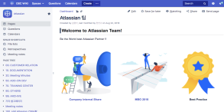
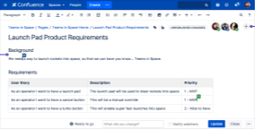
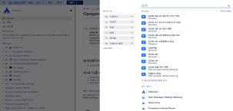
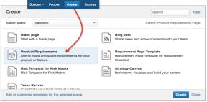
Confluence 주요기능 요약 및 상세
Confluence 주요 기능 소개
Confluence를 통해 다양한 지식을 생산하고, 공유하며, 쉽게 관리하고, 편리하게 검색해서 필요할때 올바른 지식을 활용 할 수 있습니다.
다양한 지식관리
팀, 프로젝트,
개인별 공간 사용
공유와 협업
편리한 내용 공유 및 동시편집을 통한 협업 촉진
생성
공유
관리
검색
편리한 검색
주제, 사람, 유형, 기간별, 공간별로 편리하게 검색
커스텀 템플릿
회의록 등 사용자가 필요한 양식을 생성,공유, 활용 가능

Slide 27
Confluence 주요기능 요약 및 상세 (1/5)
협업 및 공동 문서 작성 시의 장점 (1)
BEFORE
AFTER
지라를 통해 각자의 수행업무를 기록하고, 업무과정을 실시간으로 매니저와 공유. 이를 통해 각 개인별 업무 부하 및 진행사항 파악이 용이해졌으며, 일의 진행속도 및 피드백이 빨라짐
워드, 파워포인트 등으로 작성된 문서는 개인의 PC 또는 파일서버에 업로드되어 관리되어, 문서의 버전 관리 (최종본은 어떤 것?) 및 동시편집, 공유등이 불편함. 또한 이메일 커뮤니케이션이 많아 사안별 트랙킹이 어렵고, 일의 진행사항 공유 및 관리가 어려움
문서 양식에 구애 받지 않고, 실시간으로 회의록, 보고서 등을 함께 작성하고 그 즉시 팀내/외 공유가 가능해져 부서내에서 발생한 지식이 고여있지 않고 계속적으로 공유되고 사용되어 살아있는 지식으로 활용 됨.

Slide 28
Confluence 주요기능 요약 및 상세 (2/5)
협업 및 공동 문서 작성 시의 장점 (2)
BEFORE
AFTER
협업 중인 프로젝트의 담당자별 진행사항을 한눈에 파악 할 수 있으며, 여러 작업 목록에 대해 독립적인 커뮤니케이션이 가능 해져, 업무를 놓치거나 누락되는 일이 현저히 줄어 듬.
타 부서와 협업을 위해서는 회의, 전화, 이메일을 통해 사안에 대한 협의, 결정 등이 진행됨. 이 과정에서 업무 자체 보다는 소통하는데 대부분의 시간과 노력을 허비하는 문제점이 있었음. 특히, 타부서의 업무 내용과 진행사항이 늘 베일에 가려져 있어 협업을 더 어렵게 만들고 있었음
프로젝트에서 생성되는 문서, 컨텐츠에 대해 즉시적인 공유가 이루어지므로, 따로 이메일이나 전화를 통해 요청하고 받는 행위가 90%이상 사라짐. 타 부서의 공간에서 작업 결과물을 바로 확인 할 수 있어 협업시 많은 시간을 소모했던 ‘소통’ 문제가 현저히 사라짐

Slide 29
Confluence 주요기능 요약 및 상세 (3/5)
생산성 향상을 위한 Add-On (1)
1. Draw.io
지식을 보다 이해하기 쉽게 만들기 위해 다이어그램 형태로 보고서를 제시 할 수 있도록 도움을 주는 Addon 입니다.
draw.io는 간단한 인터페이스, 광범위한 기능을 갖추고 있으며 매우 직관적인 UI 를 가지고 있어서 누구나 쉽게 사용이 가능합니다.
2. Gliffy
Gliffy는 Draw.io 와 유사한 다이어그램 Addon 으로 거의 동일한 기능을 가지고 있습니다. 다양한 API와 함께 Drag & Drop 을 통한 인터페이스, 미디어 라이브러리와 같은 기능을 가지고 있습니다.

Slide 30
Confluence 주요기능 요약 및 상세 (4/5)
생산성 향상을 위한 Add-On (2)
3. Scroll PDF / Word Exporter
Confluence에서의 페이지를 Word 또는 PDF형식으로 정보를 내 보내는 기능을 제공합니다.
고객은 템플릿을 작성하여 원하는 형식으로 반복적인 내보내기 작업을 수행 할 수 있습니다.
4. Lucidchart Diagrams
Lucidchart 는 draw.io와 gliffy와 유사한 다이어그램 Addon입니다
차별점으로는 플로우차트, ER 다이어그램, UML 다이어그램 및 와이어 프레임 등을 자유스롭게 편집이 가능합니다.

Slide 31
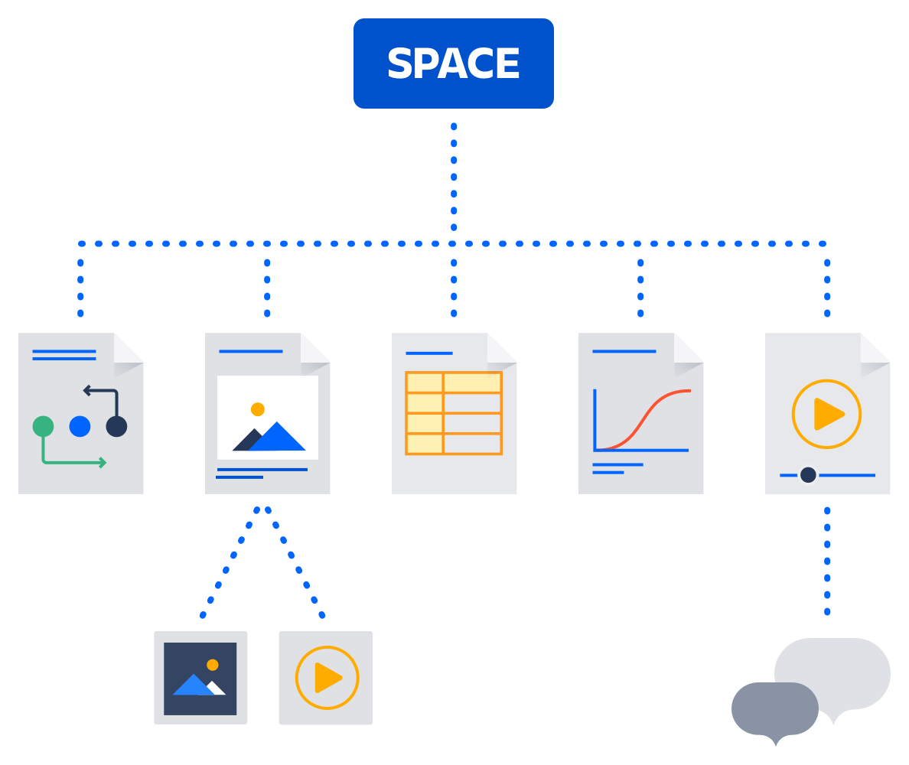
Confluence 주요기능 요약 및 상세 (5/5)
Space 생성 및 관리 방안
프로젝트의 성격에 따라서 Space 생성 규칙을 정한다 (ex. 팀 별, 제품 별, 프로젝트 별)
관리자는 주기적으로 Confluence Space 권한 확인을 하여 불필요한 권한을 주기적으로 관리한다
Confluence의 주 목적(문서 공유/협업)에 맞게 Space나 Page 생성은 되도록 제한을 두지 않는다.
메모 및 의제, 회의록, 회고, 프로젝트 계획, 일정, 기술 문서 작성 시 공통 된 포맷의 문서 작성을 위해 Space 별로 템플릿 기능을 사용한다.

Slide 32
3.1
Jira software
3.2
Confluence
3.3
Bitbucket
3.4
Bamboo

Slide 33
Bitbucket & Git Migration 방향 제시
Bitbucket & Git Migration 방안
Subversion & TFS
Git (Bitbucket)
Migration with History
철저한 계획 및 예행 연습을 통한
Code Freeze 시간 최소화
철저한 계획 수립
시나리오에 따른 예행 연습
야간/주말 작업 진행
Subversion & TFS 에서 Git으로의 Migration 계획 수립
Prerequsite 검증 및 이슈 사전 확인
Timetable 단위 작업계획서 작성
테스트 프로젝트 선정
검증 서버 세팅
SVN & TFS to Git Migration 테스트
소스 사용이 가장 적은 시간대 선정
우선순위 별 프로젝트 소스 Migration
검증
https://docs.gitlab.com/ee/user/project/import/tfvc.html

Slide 34
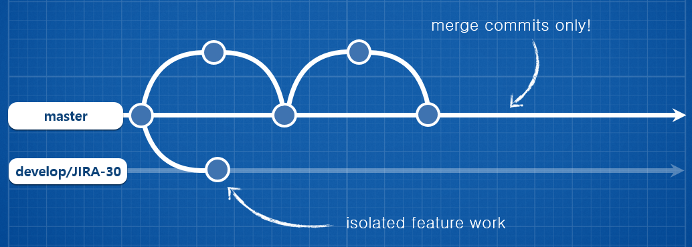
Git merge 전략 제시
주요 전략의 특장점 및 사용 방안
Continous Integration
Always releasable
The code on master is stable and can be released at any time.
Frequent releases
Only small changes between releases. Release often. Low risk.
Faster value delivery
Get improvements & fixes out to your users sooner.

Slide 35
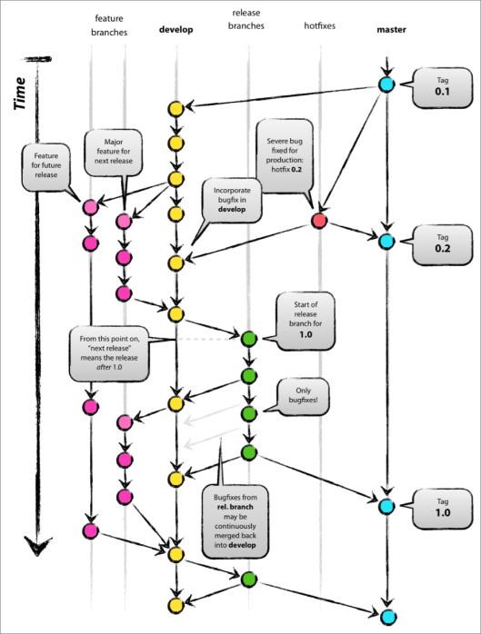
Git merge 전략 제시
대규모 변경 사항에 대한 소스 merge 방안
Gitflow Branch 전략
Master: 제품으로 출시 될 수 있는 브랜치
Develop: 차기 출시 버전을 개발하는 브랜치
Feature: 기능 요소들을 개발하는 브랜치
Release: 이번 출시 버전을 준비하는 브랜치
Hotfix: 출시 버전에서 발생한 버그를 수정 하는 브랜치
기능 개발
제품 출시
Develop
Feature
Hotfix
Release
Master

Slide 36
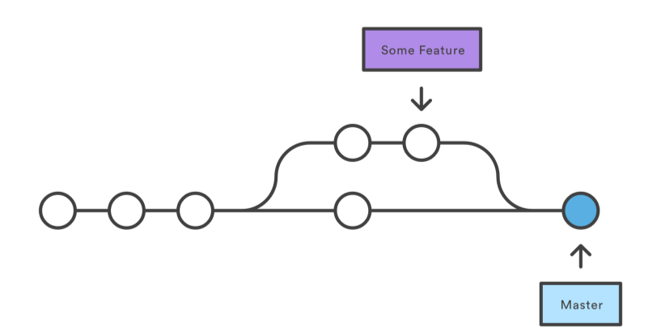
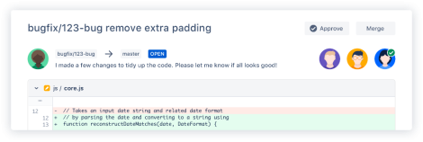
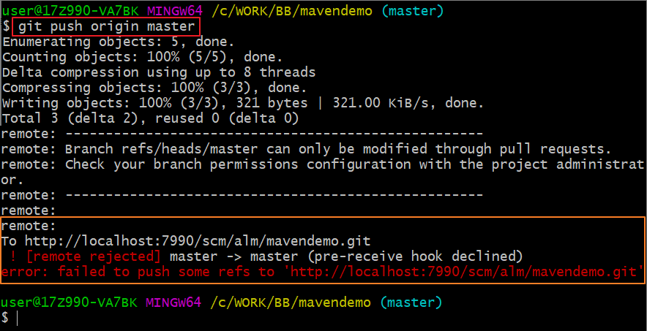
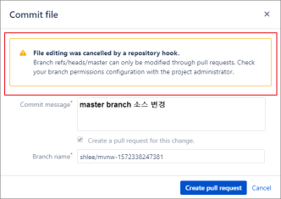
소스 승인 및 리뷰 전략 제시
운영 소스에 대한 관리 프로세스
Pull Request
Prevent to Commit
운영 소스를 관리 하는 릴리스 브랜치 정의(ex. master branch)
릴리스 브랜치는 개발자들이 직접 변경할 수 없도록 통제
릴리스 브랜치는 Pull Request(리뷰 및 승인)를 통해서만 변경된 소스 통합 및 관리

Slide 37
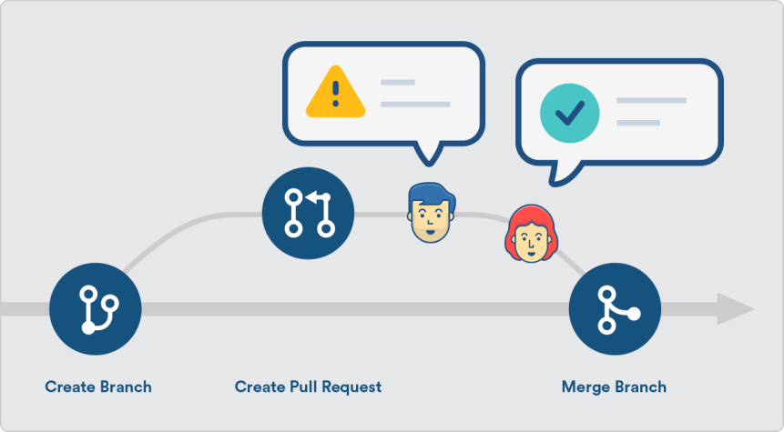
소스 승인 및 리뷰 전략 제시
배포되는 소스에 대한 리뷰 및 승인 방안 프로세스
Pull Request
Branch 간의 병합 요청
Jira 이슈 연계
의견 토론
코드 리뷰
승인
의견 토론
코드 리뷰
승인
Comment를 통한 토론 기능
Mention 기능을 통한 협업
검토자 지정
변경된 commit 리스트 식별 및 확인
파일 단위의 변경된 코드 비교(diff)
리뷰 의견 기재
승인 또는 반려(추가 개발)
승인 후 소스 병합

Slide 38
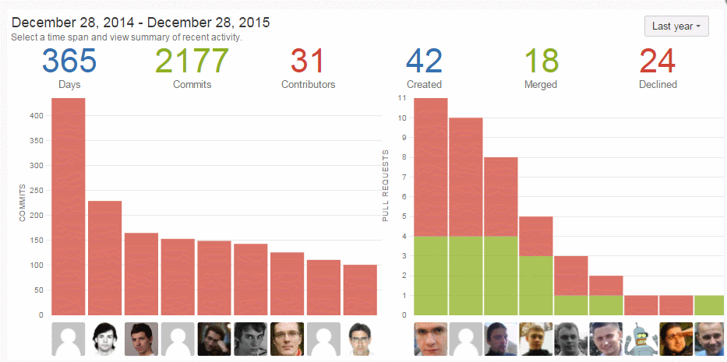
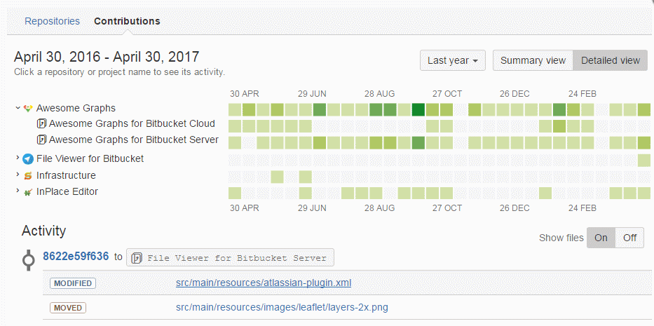
소스 승인 및 리뷰 전략 제시
개발자 성과 측정을 위한 지표를 확인할 수 있는 대시보드 방안
Atlassian Marketplace에서 제공하는 Awesome graphs for Bitbucket(유료) add-on (500 Users 기준 Server/DataCenter license : $3,000)
add-on 에서 볼 수 없는 대시보드는 협의 후 추가 개발 필요 (*기술지원비 발생)

Slide 39
3.1
Jira software
3.2
Confluence
3.3
Bitbucket
3.4
Bamboo

Slide 40
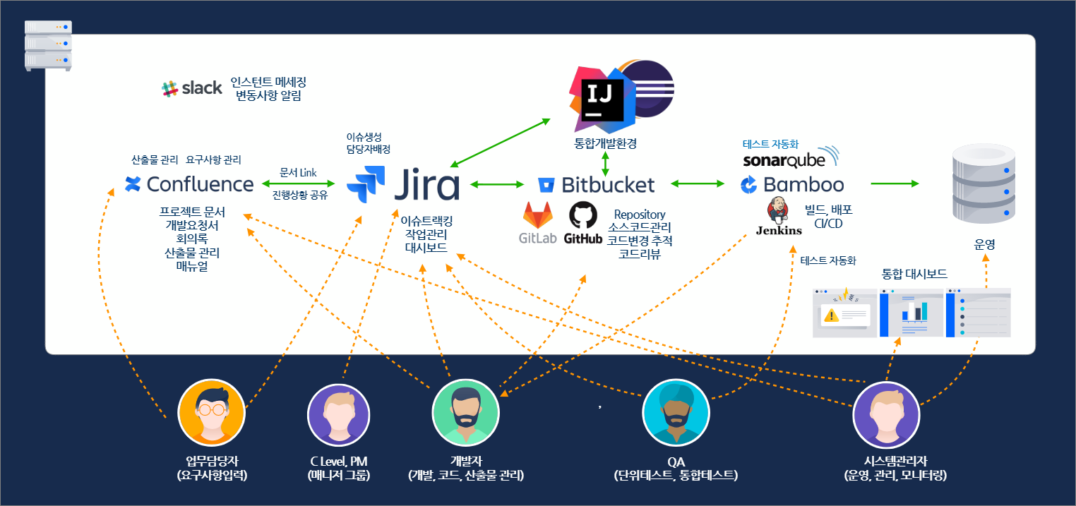
CI/CD Workflow 제시
빌드, 배포에 이르는 과정을 자동화

Slide 41
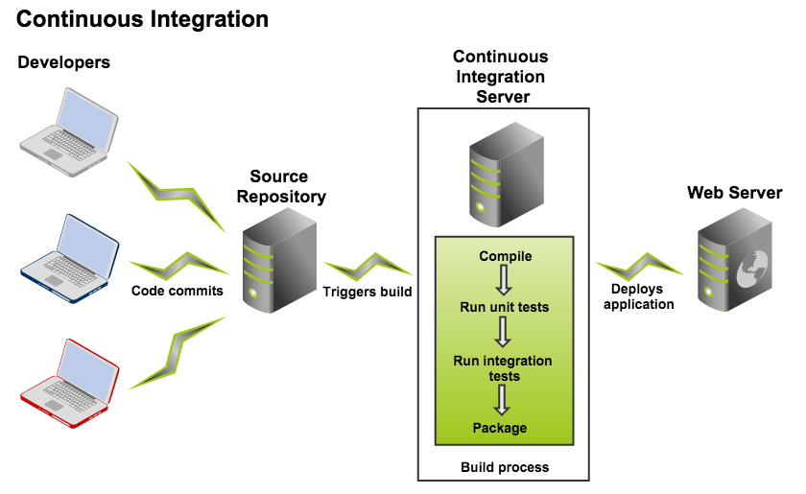
CI/CD Workflow 제시
빌드, 테스트, 배포 과정 자동화 방안
개발
통합
빌드
테스트
배포
Code 커밋 / 푸시
Pull Request 코드 리뷰 / 승인
자동화 빌드 트리거 / 스케줄
테스트 수행 단위 / 통합 테스트
대상 서버 배포 환경 / 릴리스 관리

Slide 42
대규모 환경을 고려한 배포 방안 제시
멀티 서버의 안정적 배포 및 시간 단축을 위한 방안
Remote Agent를 통해서 빌드 산출물(Artifact)을 대상 서버에 안정적으로 배포 수행
병렬 배포로 인한 시간 단축 극대화
Artifact
Remote Agent
Artifact
Stable & Fast CI
Artifact
Remote Agent
SSH not required
Powerful and flexible
Parallel deployment

Slide 43
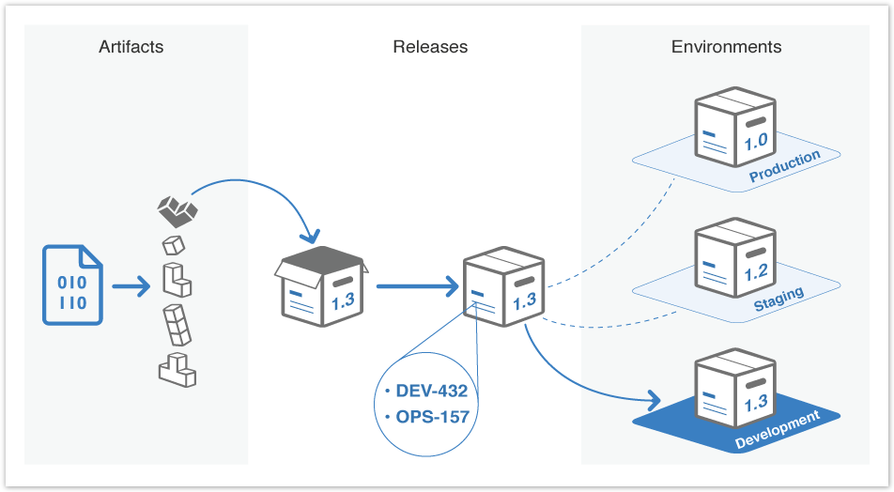
대규모 환경을 고려한 배포 방안 제시
멀티 서버의 안정적 배포 및 시간 단축을 위한 방안
Bamboo Deployment Project 활용 방안
배포 대상 서버를 environment로 관리
배포 환경을 공통화 하여 script를 통한 일괄 배포 수행
Script task
Environment 관리 및 배포
Environment 로 각 서버를 등록 및 관리
서버 별 서로 다른 릴리스 버전 관리 가능
서버 간 서로 다른 환경(WAS, 배포 위치 등)이라도 유연하게 관리 가능
Script 표준화 관리 및 배포
일괄 배포 수행 script 작성으로 관리포인트 감소
배포 대상 서버는 동일한 환경으로 구성 권장
배포 대상 서버를 environment로 등록하는 과정 불필요

Slide 44
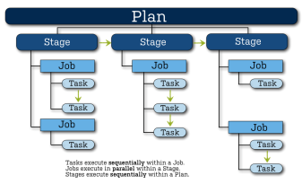
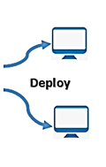
대규모 환경을 고려한 배포 방안 제시
다수 프로젝트 동시 배포 방안
프로젝트 단위의 빌드 계획 설계
Project
Build Plan
Deploy
프로젝트 단위의 Build Plan 수립(1:N)
Build Plan은 stage로 구분 가능
Build Stage
Test Stage
프로젝트에 등록된 다수 Plan 동시 수행

Slide 45
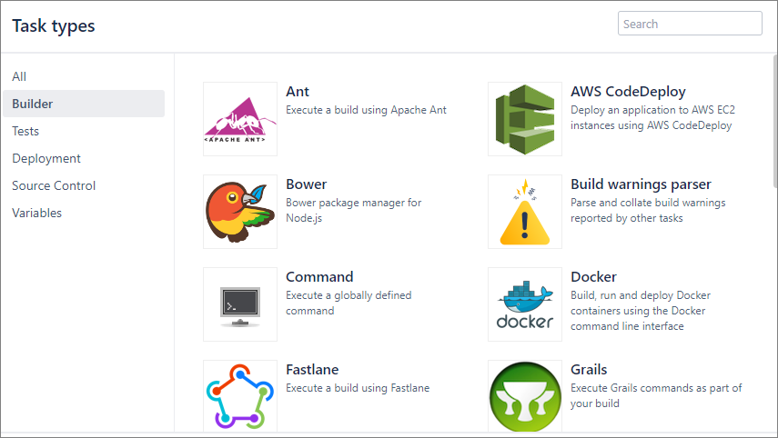
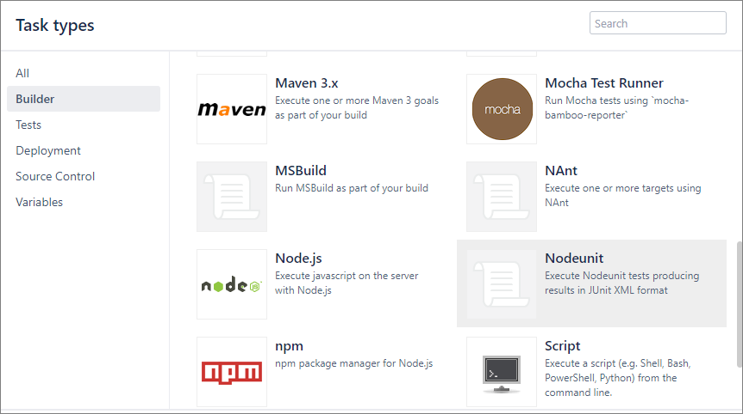
개발 환경의 유연성에 대한 대응전략
Java, Python, Node, Android, IOS 환경에 대한 빌드, 배포 방안
다양한 Build 환경 지원 : Ant, Maven, MSBuild, Node.js, Script 등 다양한 환경에 대한 builder 제공

Slide 46
개발 환경의 유연성에 대한 대응전략
IDC, Cloud 배포 환경을 고려한 방안
IDC, Cloud가 특수한 환경이 아닐 경우 일반적인 배포 방식에는 큰 차이점은 없음
Bamboo
CI/CD

Slide 47
제안사 보유 서비스/컨설팅 : IDC Managed Service
1.시스템 진단 서비스
서버/미들웨어마이그레이션 서비스
애플리케이션 성능진단/분석
시스템 현황 분석 및 리포팅
2.시스템 운영 인프라
대규모 인프라 운영
시스템 현황 분석 및 진단결과 리포팅
장애 대응 및 트러블 슈팅 서비스
3. 솔루션 개발 지원
아틀라시안 제품을 통한 ALM 프로세스 컨설팅
애플리케이션 경량화 및 구조 개선
커뮤니티 오픈 소스 활용 솔루션 개발
4. 클라우드 전환
가상화 및 오픈스택 지원
클라우드 도입 내재화 지원
클라우드 전환을 위한 ISP 및 구축 컨설팅
5. 모니터링/자동화
인프라 및 클라우드 운영 자동화 지원
전사 통합 모니터링 솔루션 지원

Slide 48
THANK YOU
감사합니다
Cloud & Culture Migration
T. 02-516-0711 E. sales@osci.kr
서울시 강남구 테헤란로 83길 32, 5층 (삼성동, 나라키움삼성동A빌딩)
www.osci.kr

